Slide 1
Подготовила ученица 4 класса Александровская Светлана
Мой прадед Павлов Михаил Егорович

Slide 2
Мой прадед Павлов Михаил Егорович родился в 1922 году 21 декабря. Всю свою жизнь он прожил в селе Константинове Суздальского района. Учился в школе только 4 года. Раньше было только 7 классов. Он их уже заканчивал в селе Кистыш Суздальского района, которое находилось от родного села в нескольких километрах.
ПраПрадедушка колет дрова

Slide 3
Эти километры ученики мерили ежедневно, но никогда не жаловались на усталость. Потом была учеба – Фабрично-Заводское Обучение в городе Иваново. В 1941 году ушел на фронт. Это была Великая Отечественная Война. И куда только эта проклятая война не кидала. Во многих городах побывал после освобождений.
Прадедушка с внуком

Slide 4
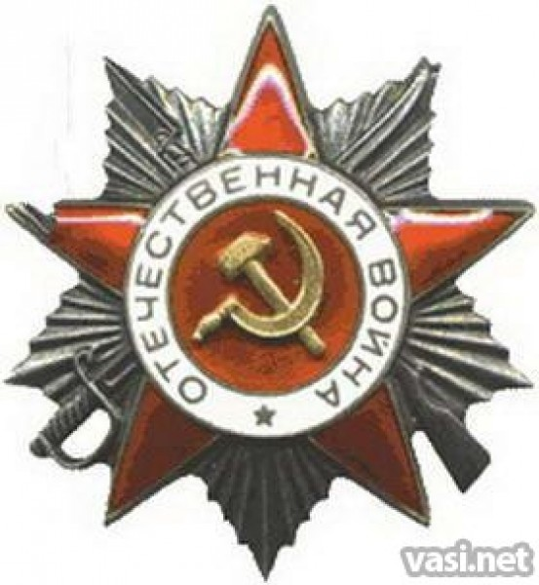
Вернулся мой прадед домой только в 1946 году. За храбрость, стойкость и мужество, проявленные в борьбе с немецко-фашистскими захватчиками в Победе Великой Отечественной Войны 1941-1945 гг., Указом Президиума Верховного Совета СССР награжден Медалью Жукова, орденом Отечественной Войны I степени и еще много наград.

Slide 5
После войны прадед вернулся в родное село и работал с такой охотой, что был ударником всех «пятилеток», а также победителем в социалистических соревнованиях.

Slide 6
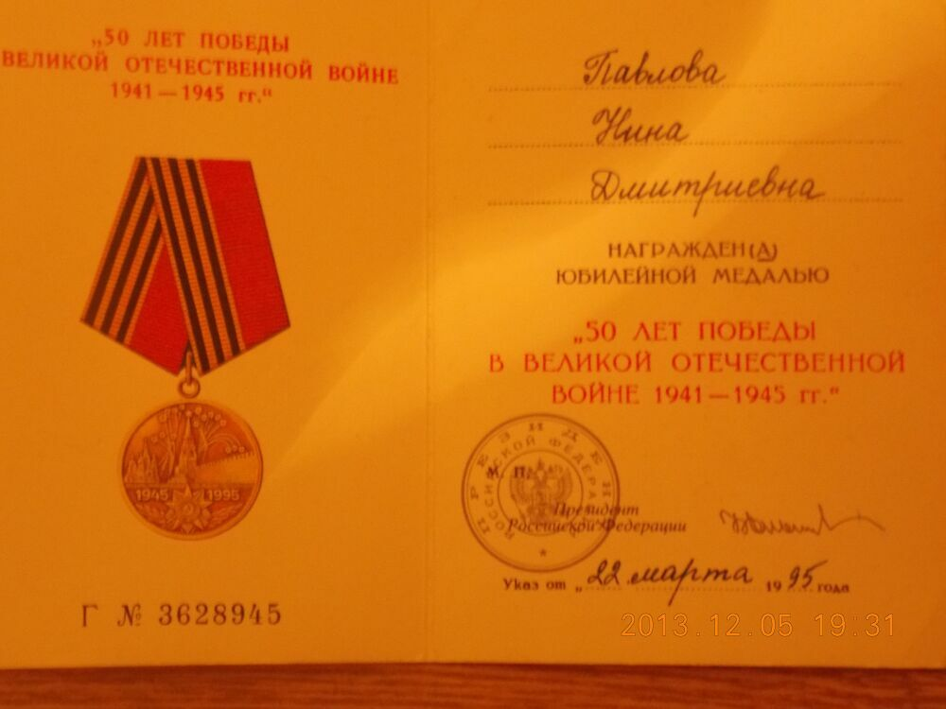
Женат был на Колнаковой Нине Дмитриевне, труженицей тыла. Имели 6 детей, которых вырастили и вывели в люди.
жПрадедушка с женой

Slide 7
Мой прадед был ранен в правую руку, но, несмотря на это, будучи на пенсии, а работал он на животноводческой ферме по выращиванию молодняка, занимал первые места по области и имел награды: бронзовая, серебряная, золотая. До конца своих дней оставался коммунистом. Умер с партийным билетом у сердца в 1982 году.
Прадедушка с дочерьми

